Slide 1
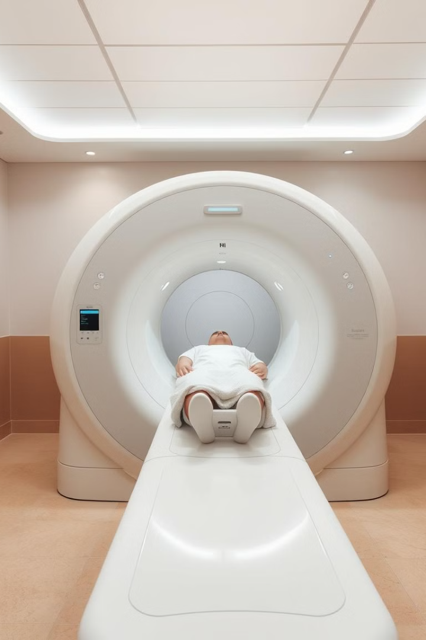

Первый отечественный аппарат МРТ в России
Добро пожаловать на презентацию о развитии МРТ в России. Мы рассмотрим ключевые этапы создания и внедрения первого отечественного аппарата МРТ.
Группа: 2бИТС2
Выполнили: Арушанян Д., Рогова А.

Slide 2
История разработки МРТ-технологии в СССР
Ранние исследования
Пионерские работы
Первые прототипы
В 1970-х годах советские ученые начали изучение принципов магнитно-резонансной томографии.
Профессор Владимир Зайцев внес значительный вклад в развитие теории и практики МРТ.
В 1980-х годах были созданы первые экспериментальные модели МРТ-аппаратов.

Slide 3
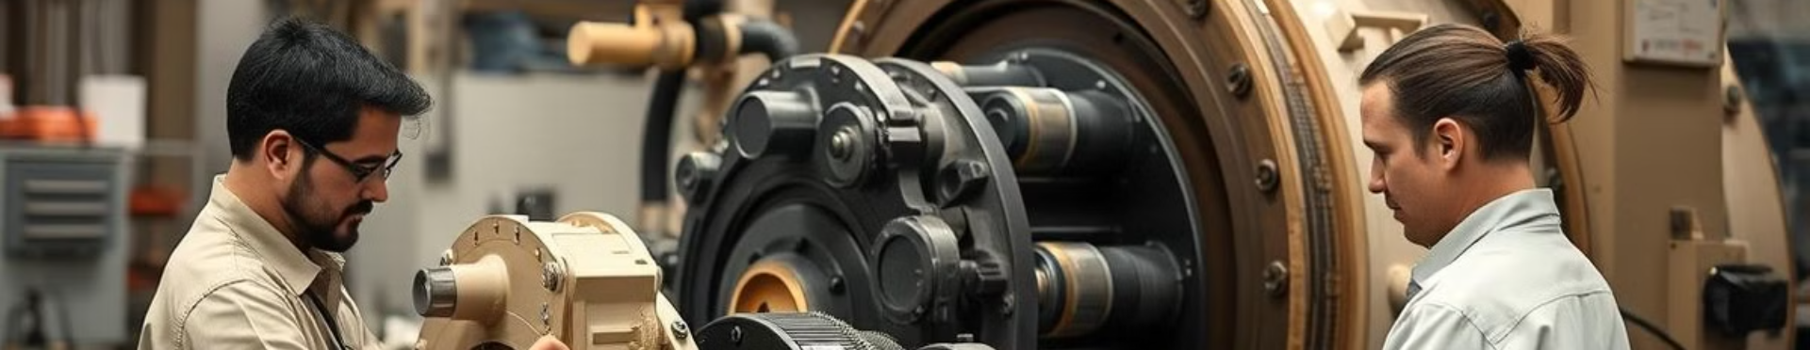
Создание первого российского МРТ-аппарата
1
Проект "Спутник"
2
Совместные усилия
3
Успешная реализация
В 1990-х годах начался проект по разработке первого отечественного МРТ-аппарата.
Ученые из различных институтов и предприятий работали над проектом.
Первый аппарат МРТ был успешно создан в начале 2000-х годов.

Slide 4
Технические характеристики и преимущества
Высокое качество изображения
Современные технологии
Доступность
Он был оснащен новейшими электронными компонентами и программным обеспечением.
Стоимость аппарата была значительно ниже импортных аналогов.
Аппарат обеспечивал высокую четкость и детализацию изображений.

Slide 5



Роль академика Мясникова в проекте
Научное руководство
1
Он руководил проектом и обеспечивал научное руководство.
Инновационные решения
2
Он предложил ряд инновационных решений для улучшения аппарата.
Успешная команда
3
Он собрал команду талантливых ученых и инженеров.

Slide 6
Испытания и внедрение первого МРТ
Клинические испытания
1
Аппарат прошел успешные клинические испытания.
Внедрение в практику
2
Он был внедрен в несколько медицинских центров России.
Положительные отзывы
3
Врачи и пациенты дали положительные отзывы об аппарате.

Slide 7
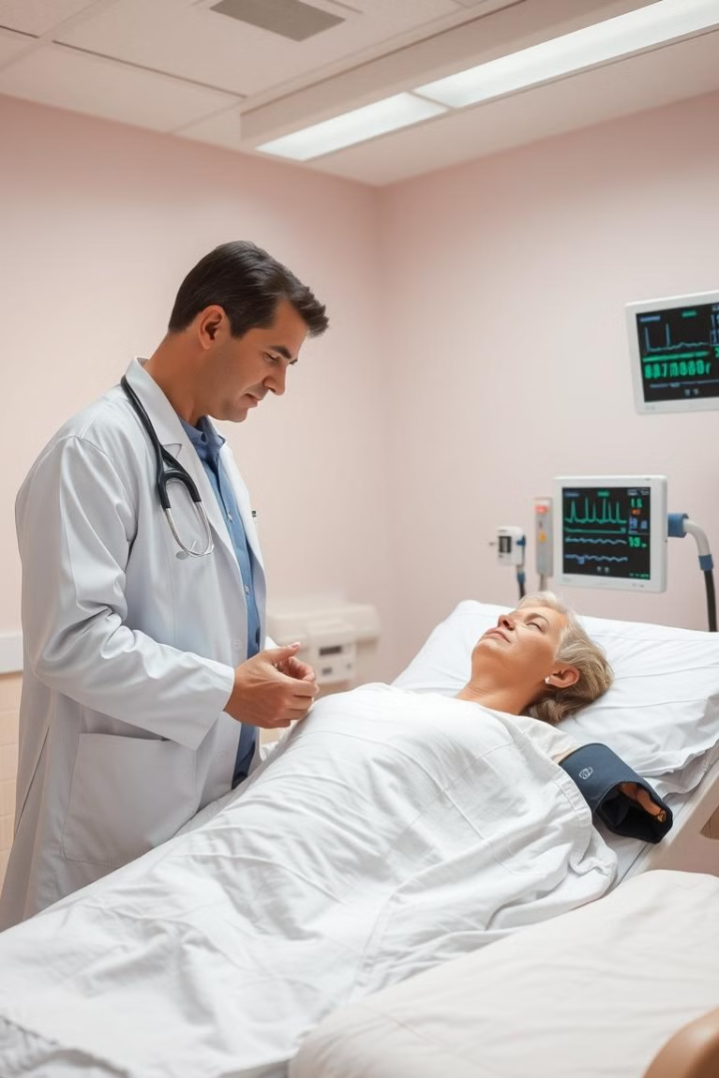



Влияние на развитие медицинской диагностики
Диагностика заболеваний
МРТ значительно расширила возможности диагностики заболеваний.
Ранняя диагностика
Аппарат позволил проводить раннюю диагностику многих заболеваний.
Безопасность
МРТ является более безопасным методом диагностики, чем рентген.

Slide 8
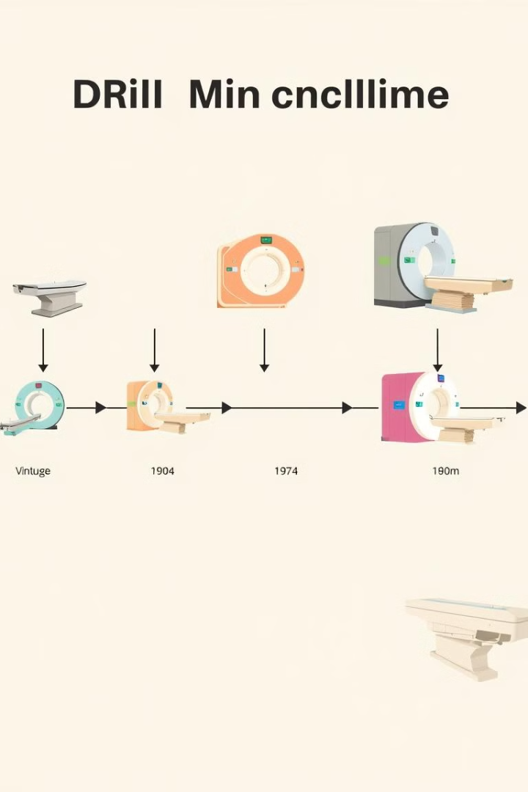
Этапы совершенствования российских МРТ
1
Улучшение качества изображения
Повышение разрешения, снижение шума и артефактов.
2
Расширение функциональности
Добавление новых режимов сканирования, например, для диффузионной МРТ.
3
Уменьшение размеров
Создание компактных моделей для использования в небольших больницах.

Slide 9
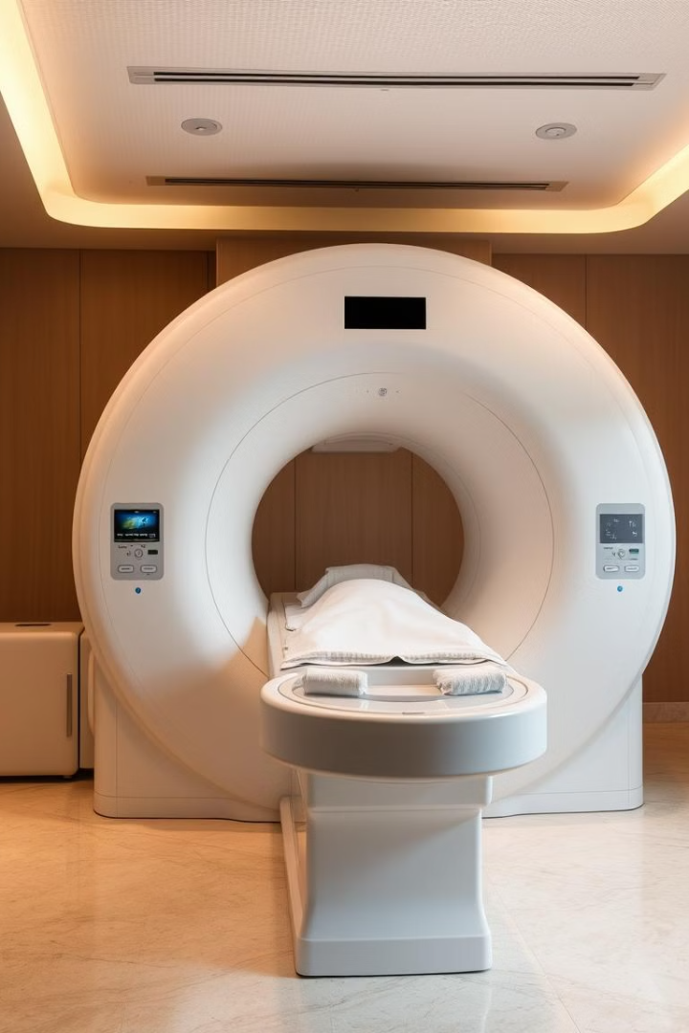
Современные достижения в области МРТ
3T
Сильные магниты
Современные МРТ используют сильные магниты для повышения качества изображения.
AI
Искусственный интеллект
Применение AI для автоматизации анализа изображений и диагностики.
100%
Отечественная разработка
Российские производители МРТ полностью контролируют весь цикл производства.

Slide 10
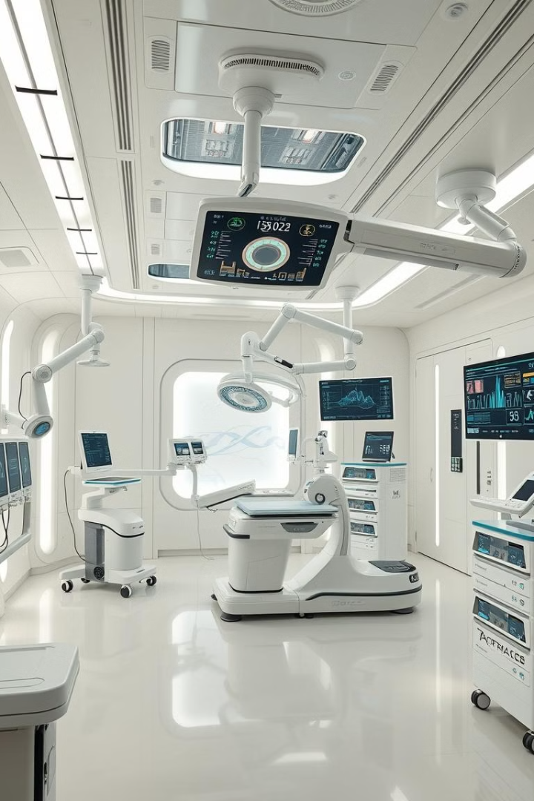
Перспективы развития отечественных МРТ
Отечественные МРТ имеют огромный потенциал для дальнейшего развития. Будущие направления включают создание более доступных, компактных и функциональных аппаратов, а также внедрение новых технологий, таких как квантовая МРТ.

